Slide 1

Normalización
INNOVATING TODAY FOR A SMARTER TOMORROW

Slide 2
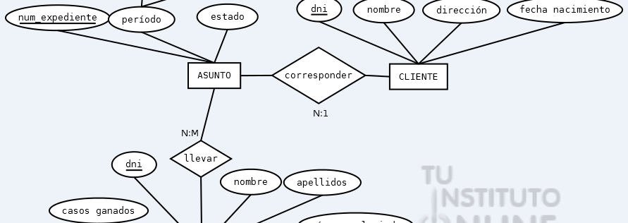


HORIZON
TECH.
INNOVATING TODAY FOR
A SMARTER TOMORROW
Esta foto de Autor desconocido está bajo licencia CC BY-SA-NC
COMENCEMOS
INTRODUCCION A LA NORMALIZACION

Slide 3


¿Qué es la Normalización de Bases de Datos?
La normalización de bases de datos es un proceso de diseño que organiza la información de manera estructurada para eliminar redundancias y mejorar la integridad de los datos. Se basa en una serie de reglas llamadas formas normales, que ayudan a reducir la duplicación, evitar anomalías en la actualización y garantizar la coherencia de la información almacenada.
Es similar a organizar un cuarto: cada objeto tiene su lugar específico, lo que facilita encontrar lo que necesitas sin confusión ni desorden. En el contexto de bases de datos, esto significa dividir la información en tablas bien definidas, estableciendo relaciones entre ellas para optimizar el almacenamiento y la consulta de datos.

Slide 4
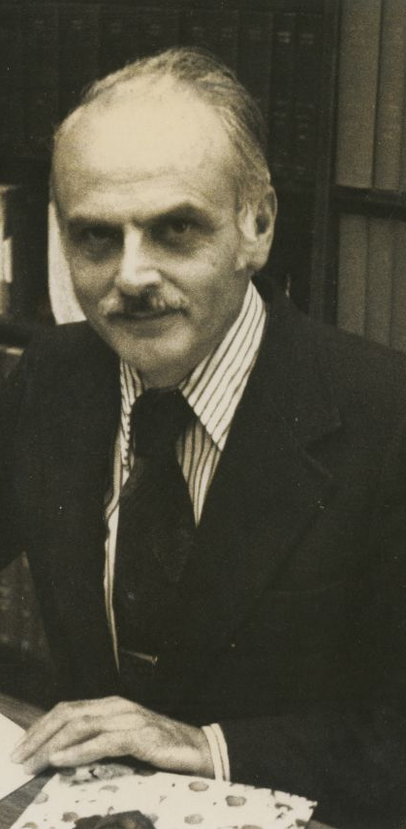
Introducción a las formas Normales
Las formas normales son un conjunto de reglas utilizadas en la normalización de bases de datos para estructurar la información de manera eficiente, eliminando redundancias y asegurando la integridad de los datos.
Este concepto fue desarrollado por Edgar F. Codd en 1970, quien introdujo las primeras tres formas normales (1NF, 2NF y 3NF) como parte de su trabajo sobre bases de datos relacionales. Su objetivo era garantizar que los datos estuvieran organizados de manera lógica y evitar anomalías en la actualización, eliminación e inserción de registros.
Con el tiempo, se han definido formas normales adicionales, como la Boyce-Codd Normal Form (BCNF), 4NF, 5NF y 6NF, cada una abordando problemas más específicos en el diseño de bases de datos. Estas reglas han evolucionado hasta convertirse en un estándar fundamental para la gestión de datos en entornos empresariales y tecnológicos modernos.

Slide 5
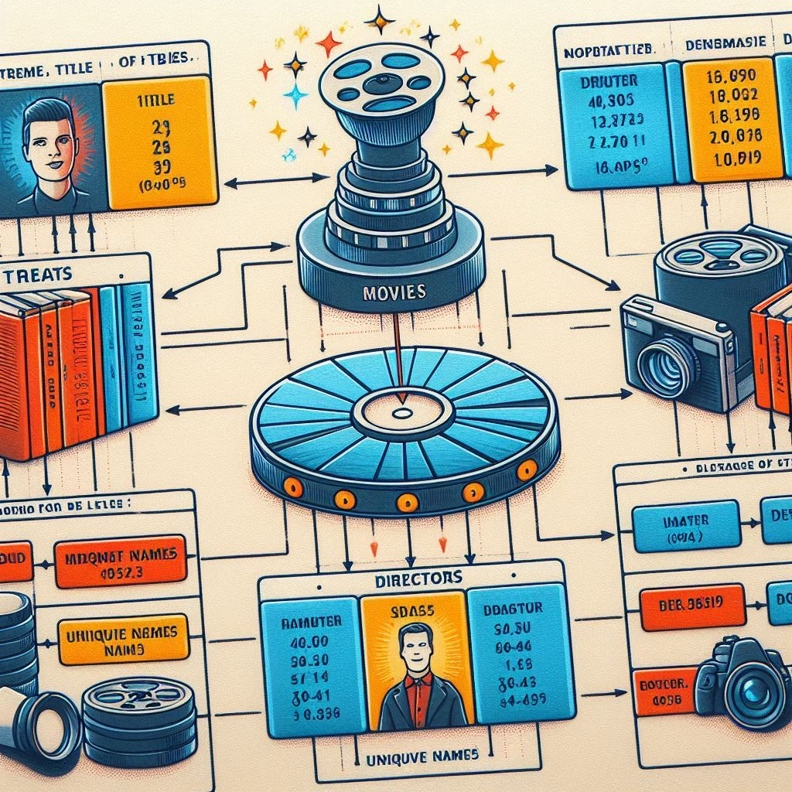
Aplicación de la Normalización en Bases de Datos
Imagina que tienes una lista de tus películas favoritas con información como el título, el director y el año de lanzamiento. Si almacenas todo en una sola tabla, el nombre del director se repetirá varias veces, generando redundancia innecesaria.
La normalización permite dividir esta información en tablas más pequeñas y especializadas, asegurando que cada dato se almacene una sola vez y se relacione de manera lógica.
Por ejemplo:
Una tabla Películas con el título y el año de lanzamiento.
Una tabla Directores, donde cada director aparece solo una vez.
Una relación entre ambas tablas que vincula cada película con su director correspondiente.

Slide 6
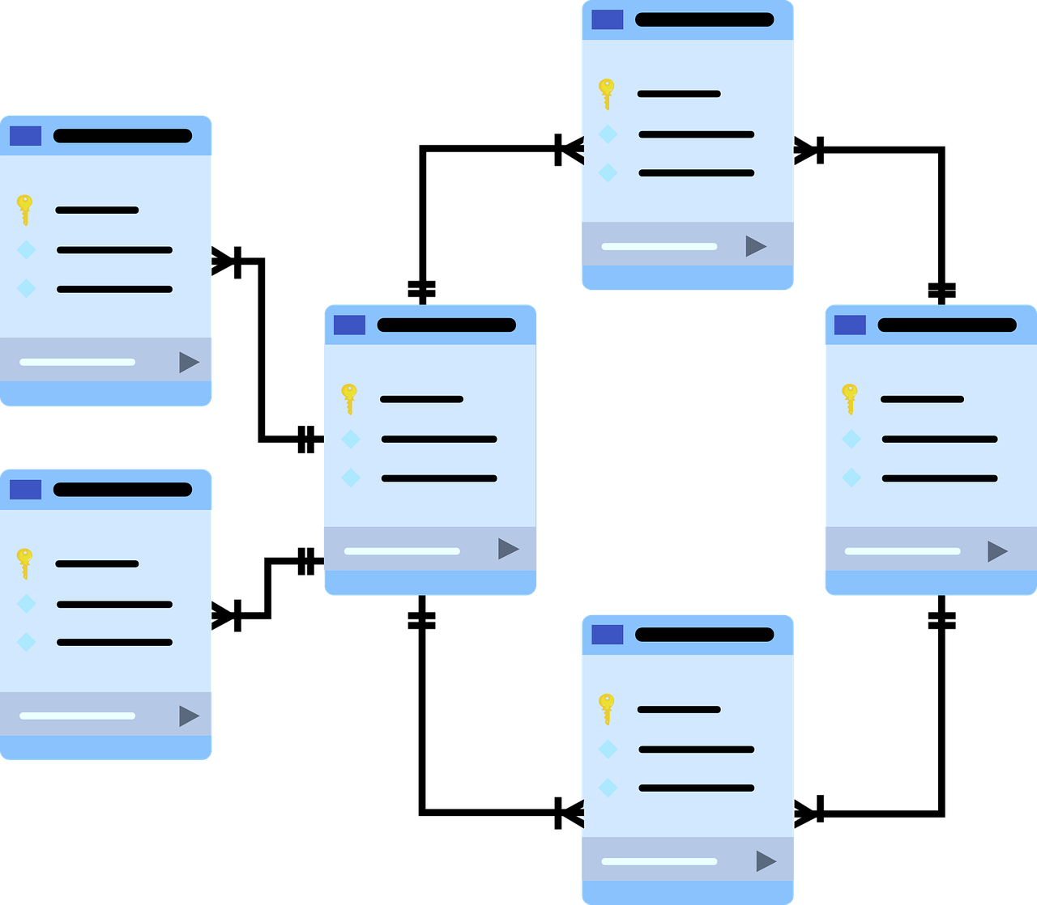
Objetivos de la Normalización de Bases de Datos
La normalización de bases de datos tiene como objetivo principal organizar la información de manera eficiente, reduciendo la redundancia y eliminando anomalías que pueden afectar la integridad de los datos.
Para lograrlo, se aplica un conjunto de reglas que permiten dividir la información en tablas más pequeñas y especializadas, estableciendo relaciones entre ellas para garantizar la coherencia y optimizar el almacenamiento.

Slide 7
Objetivos de la Normalización de Bases de Datos
✅ Eliminar la redundancia de datos, evitando duplicaciones innecesarias.
✅ Prevenir anomalías en la actualización, eliminación e inserción de registros, asegurando la consistencia de la información.
✅ Optimizar el espacio de almacenamiento, reduciendo el tamaño de la base de datos sin comprometer la accesibilidad.
✅ Mejorar la escalabilidad y el rendimiento, facilitando consultas más rápidas y eficientes.
✅ Garantizar la integridad referencial, asegurando que las relaciones entre tablas sean correctas y coherentes.
✅ Facilitar la automatización y el análisis de datos, permitiendo una mejor integración con herramientas de inteligencia artificial y big data

Slide 8
Objetivos de la Normalización de Bases de Datos
Avances tecnológicos recientes:
🔹 Bases de datos distribuidas y en la nube: La normalización sigue siendo clave en entornos de bases de datos escalables y distribuidas, como AWS RDS, Google Cloud SQL y Azure SQL Database.
🔹 Optimización para Big Data: Aunque las bases de datos NoSQL han ganado popularidad, la normalización sigue siendo esencial en sistemas híbridos que combinan SQL y NoSQL para mejorar la eficiencia del almacenamiento.
🔹 Integración con Machine Learning: La calidad de los datos normalizados es fundamental para entrenar modelos de inteligencia artificial, asegurando que los datos sean precisos y estructurados.

Slide 9
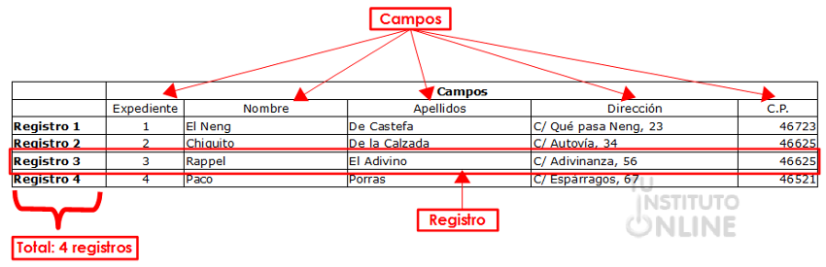
HORIZON
TECH.
INNOVATING TODAY FOR
A SMARTER TOMORROW
Esta foto de Autor desconocido está bajo licencia CC BY-SA-NC
NORMAS

Slide 10
Primera Forma Normal (1NF)
La Primera Forma Normal (1NF) es el primer paso en el proceso de normalización de bases de datos. Su objetivo es eliminar grupos repetitivos y garantizar que cada columna contenga valores atómicos, es decir, datos indivisibles que no pueden descomponerse en unidades más pequeñas.
Reglas de 1NF:
✅ Cada tabla debe tener una clave primaria que identifique de manera única cada fila.
✅ Cada campo debe contener solo un valor único y atómico, evitando listas o conjuntos de datos dentro de una misma celda.
✅ No debe haber grupos repetitivos dentro de una tabla; los datos deben estar organizados en registros individuales.
Ejemplo práctico:
Imagina una tabla de pedidos donde un cliente puede comprar varios productos en una sola transacción. Si almacenamos todos los productos en una sola celda, estaríamos violando 1NF. La solución es dividir los datos en una tabla Pedidos y una tabla Productos, vinculadas mediante una clave foránea.

Slide 11
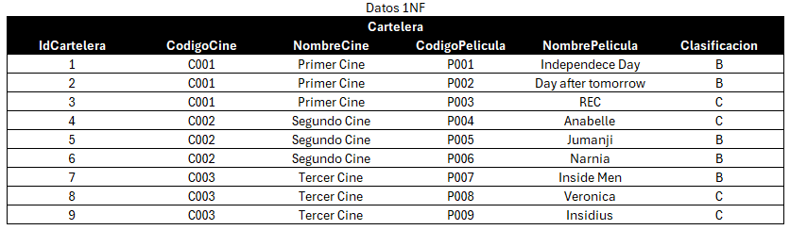
Primera Forma Normal (1NF)

Slide 12
Segunda Forma Normal (2NF)
La Segunda Forma Normal (2NF) es el siguiente paso en la normalización de bases de datos y se enfoca en eliminar la redundancia de datos que dependen parcialmente de la clave primaria. Fue introducida por Edgar F. Codd en 1971 como parte de su trabajo sobre bases de datos relacionales.
Ejemplo práctico:
Imagina una tabla de inscripción a cursos donde cada estudiante puede estar inscrito en varios cursos. Si almacenamos el nombre del curso y el instructor en la misma tabla, estos datos dependerían solo del ID del curso, no del ID del estudiante, lo que viola 2NF. La solución es dividir la información en:
Una tabla Estudiantes con datos individuales de cada alumno.
Una tabla Cursos con información única de cada curso.
Una tabla Inscripciones que relacione estudiantes con cursos sin redundancia.
Reglas de 2NF:
✅ La tabla debe cumplir con 1NF (todos los valores deben ser atómicos y no contener grupos repetitivos).
✅ Todos los atributos no clave deben depender completamente de la clave primaria, evitando dependencias parciales.
✅ Si una tabla tiene una clave compuesta, los atributos no clave deben depender de toda la clave y no solo de una parte de ella.

Slide 13
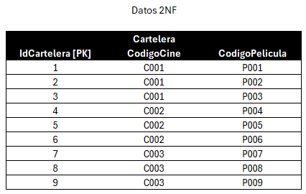
Segunda Forma Normal (2NF)

Slide 14
Tercera Forma Normal (3NF)
La Tercera Forma Normal (3NF) es el siguiente paso en la normalización de bases de datos y se enfoca en eliminar dependencias transitivas, asegurando que cada atributo no clave dependa únicamente de la clave primaria y no de otro atributo no clave.
Ejemplo práctico:
Siguiendo el caso de la tabla Inscripciones, supongamos que agregamos un campo Dirección del Profesor en la tabla Cursos
Aquí, "Dirección del Profesor" depende de "Profesor", no directamente de ID Curso, lo que viola 3NF porque introduce una dependencia transitiva.
Para corregir este problema, debemos dividir la información en dos tablas separadas:
Tabla Cursos y Tabla Profesores
Reglas de 3NF:
✅ La tabla debe cumplir con 2NF (todos los atributos no clave deben depender completamente de la clave primaria).
✅ No debe haber dependencias transitivas, es decir, un atributo no clave no puede depender de otro atributo no clave.
✅ Todos los atributos no clave deben depender directamente de la clave primaria.

Slide 15
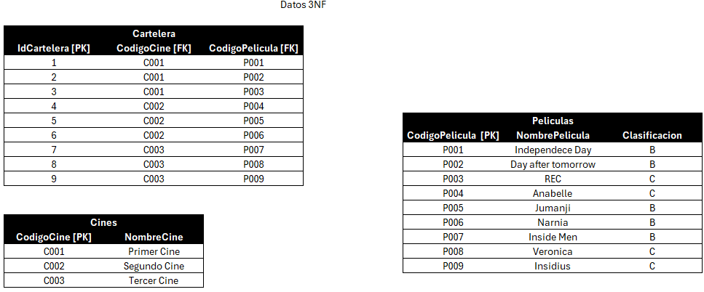
Tercera Forma Normal (3NF)

Slide 16
Formas Normales Avanzadas
Además de la Primera (1NF), Segunda (2NF) y Tercera Forma Normal (3NF), existen formas normales adicionales que abordan problemas más específicos en la normalización de bases de datos.
Boyce-Codd Normal Form (BCNF)
Es una versión mejorada de 3NF, que elimina dependencias funcionales no triviales en claves candidatas.
Sexta Forma Normal (6NF)
Se aplica cuando una tabla tiene más de una clave candidata y algunas dependencias no cumplen con 3NF.
Mejora la integridad de los datos en bases de datos altamente estructuradas.
Cuarta Forma Normal (4NF)
Se enfoca en eliminar dependencias multivaluadas, asegurando que cada atributo dependa únicamente de la clave primaria.
Es útil en bases de datos donde un solo registro puede estar relacionado con múltiples valores independientes.
Se aplica en sistemas que manejan datos complejos, como bases de datos de productos con múltiples características.
Quinta Forma Normal (5NF)
También conocida como Forma Normal de Proyección-Unión, se enfoca en eliminar dependencias de unión.
Se aplica cuando una tabla puede dividirse en múltiples subconjuntos sin pérdida de información.
Es útil en bases de datos que requieren una estructura altamente modular y flexible.
Se utiliza en bases de datos temporalmente estructuradas, donde los datos cambian con el tiempo.
Optimiza la gestión de datos históricos y versiones de registros en sistemas avanzados.
Es relevante en entornos de Big Data y análisis de datos en tiempo real.

Slide 17
Aplica la normalización
G1
G2
G3
Tienda de Ropa
Descripción: Una tienda de ropa quiere organizar su inventario y las ventas de manera más eficiente.
Entidades: Productos, Categorías, Clientes, Ventas.
Objetivo: Normalizar la base de datos para evitar redundancia en la información de productos y clientes, y para facilitar el seguimiento de las ventas.
Clínica Médica
Descripción: Una clínica necesita gestionar la información de pacientes, médicos y citas.
Entidades: Pacientes, Médicos, Citas, Tratamientos.
Objetivo: Normalizar la base de datos para asegurar que la información de pacientes y médicos no se duplique y que las citas y tratamientos se gestionen de manera eficiente.
Plataforma de Cursos Online
Descripción: Una plataforma de cursos online quiere organizar la información de cursos, instructores y estudiantes.
Entidades: Cursos, Instructores, Estudiantes, Inscripciones.
Objetivo: Normalizar la base de datos para evitar redundancia en la información de cursos e instructores, y para gestionar las inscripciones de los estudiantes de manera efectiva.

Slide 18

Thank You!
Visit our website or contact us
for more information:
Excepteur sint occaecat cupidatat non proident, sunt in culpa qui officia deserunt mollit id est laborum.
www.

